Slide 1
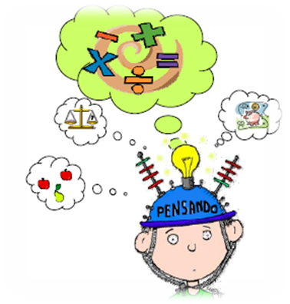
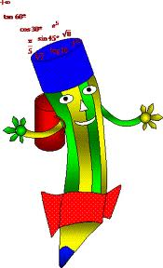
VAMOS PENSAR!!
RESOLUÇÃO DE PROBLEMAS

Slide 2

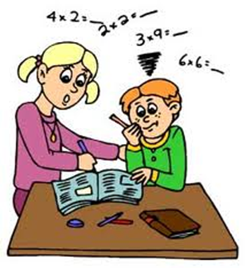
Um problema é uma situação atípica que temos de resolver. É normal que não consigamos rapidamente encontrar a solução, e que quando deparamos com
ele não sejamos logo capazes de resolvê-lo. Se o conseguirmos de forma fácil e rápida, então não estamos perante um problema.

Slide 3
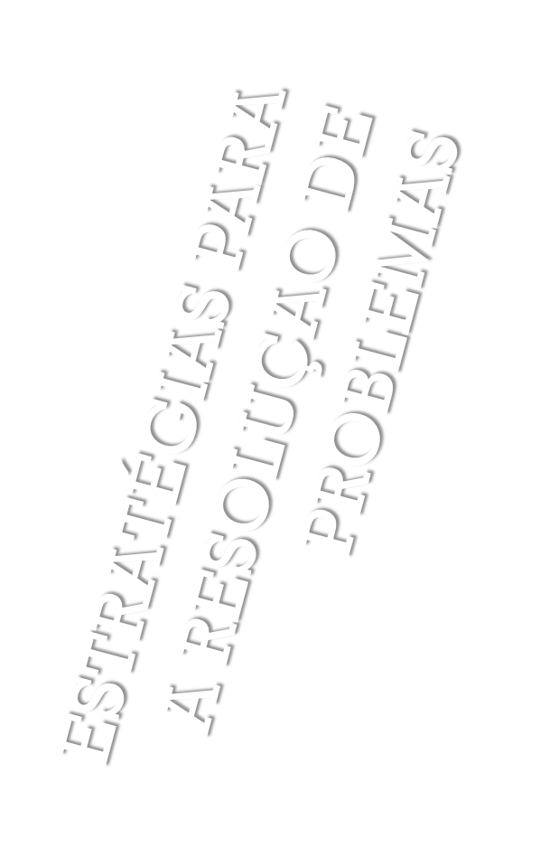

Não há uma fórmula mágica nem uma maneira única de resolver problemas. No entanto há algumas sugestões importantes que nos podem ajudar.
1. Compreender o problema.
Que dados temos? O que pretendemos saber?
2. Estabelecer um plano.
Pensa em várias possibilidades de resolução. Lembras-te de algo parecido? O problema pode ser dividido em várias partes?

Slide 4

3. Fazer a resolução.
E se não resulta? Insiste várias vezes. Muda de estratégia.
Não é habitual conseguir-se resolver à primeira sem dificuldades.
4. Verifica a solução
Por vezes é possível verificar se a solução está correcta. Tenta verificar.
Se está correcta, será a única? Há problemas que têm várias soluções.
Se não está correcta, tenta de novo.
Notas finais
Apesar de uma certa quantidade de problemas se resolverem usando
cálculos, nem sempre é assim. Um esquema pode ser a forma de resolver.
A melhor maneira de aprender a resolver problemas, como quase tudo, é
praticando, isto é, resolvendo problemas.

